Slide 1


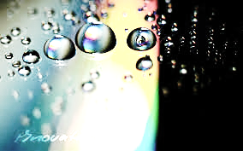
UNIVERSIDAD AUTÓNOMA DEL ESTADO DE MÉXICO
Centro Universitario UAEM Valle de Chalco.
TITULO: FASE CREATIVA
Unidad de aprendizaje:
DISEÑO DE PRODUCTOS ESPECIALIZADOS
Solo visión proyectables
Tipo de Unidad de aprendizaje: curso taller
Carácter de la Unidad de Aprendizaje: obligatoria
Núcleo de Formación: sustantivo
Modalidad educativa: escolarizada.
Sistema flexible.
Prerrequisitos: ninguno.
Programas educativos en donde se imparte:
Licenciatura en Diseño Industrial
Facultad de Arquitectura y Diseño
Centro Universitario UAEM Valle de Chalco y Zumpango.
Programa educativo:
Diseño Industrial
PLAN DE ESTUDIOS 2015
Autor: Dr. Omar Eduardo Sánchez Estrada.

Slide 2

UNIVERSIDAD AUTÓNOMA DEL ESTADO DE MÉXICO
Centro Universitario UAEM Valle de Chalco.
“ Crear algo es siempre una fiesta para el espíritu, un auténtico placer que crece a medida que vas superando barreras entre sudores y angustias, especialmente cuando, finalmente, logras culminar tu objetivo”
Llorenç Guilera Agüera
Fase creativa
Dr. Omar Eduardo Sánchez E.

Slide 3
UNIVERSIDAD AUTÓNOMA DEL ESTADO DE MÉXICO
Centro Universitario UAEM Valle de Chalco.
CONTENIDO DE
LA PRESENTACIÓN
FASE CREATIVA
INFORMACIÓN GENERAL
CREATIVIDAD
1. BOCETOS
Figuración de la forma
  1.1 Habilidades del pensamiento para el boceto
  1.2 Observación
  1.3 Análisis
  1.4 Percepción visual
  1.5 Percepción del color
2. ALTERNATIVAS
Estrategias del pensamiento para el desarrollo de alternativas
  2.1 Carta blanca
  2.2 Pensamiento metafórico
  2.3 Analogías
  2.4 Definición del problema
  2.5 Estímulos sensoriales
  2.6 Pensamiento contrario
  2.7 Pensamiento divergente
3. MODELOS DE TRANSICIÓN
Vías para la creatividad
  3.1 Evolución
  3.2 Síntesis
  3.3 Revolución
  3.4 Reutilización
4. ALTERNATIVA FINAL
Aportación de las técnicas de creatividad para la definición de la alternativa final
  4.1 Evaluación de Alternativas
  4.2 Matriz de selección
  4.3 Scamper
  4.4 El arte de preguntar
  4.5 Relaciones forzadas
  4.6 Combinación de atributos
  4.7 Dormir para escribir
8. CONCLUSIONES
9. REFERENCIAS
Fase creativa
Dr. Omar Eduardo Sánchez E.

Slide 4

UNIVERSIDAD AUTÓNOMA DEL ESTADO DE MÉXICO
Centro Universitario UAEM Valle de Chalco.
FASE CREATIVA
INFORMACIÓN GENERAL
El presente trabajo tiene como propósito dar a conocer como a través de la creatividad es posible figurar en forma, función, uso, tecnología y detalles, productos de diseño especializados que solucionen de manera eficiente las problemáticas y necesidades identificadas en la fase de análisis a partir de los requerimientos de diseño de la fase de síntesis.
Fase creativa
Dr. Omar Eduardo Sánchez E.

Slide 5
UNIVERSIDAD AUTÓNOMA DEL ESTADO DE MÉXICO
Centro Universitario UAEM Valle de Chalco.
CREATIVIDAD
Percibir, idear, expresar y convertir en realidad algo nuevo y valioso
(Diccionario de la Real Academia Española, 1984)
La creatividad se encuentra entre las condiciones más complejas; está influida por una amplia serie de experiencias evolutivas, sociales y educativas, manifestándose de manera diferente en cada dominio de conocimiento (Corbalán, 2008)
Algunos principios teóricos afirman que la mayoría de las definiciones abarcan siempre uno o más de los 4 siguientes enfoques parciales:
Autor
Producto
Proceso
Dimensión social o cultural
Pensamiento creativo para el diseño
Dr. Omar Eduardo Sánchez E.

Slide 6
UNIVERSIDAD AUTÓNOMA DEL ESTADO DE MÉXICO
Centro Universitario UAEM Valle de Chalco.
Reconocimiento de la creatividad para figurar la forma
Una idea o respuesta de diseño debe ser producida.
Es necesario alcanzar una solución, respuesta o meta para el producto de diseño.
La generación del conocimiento para proponer soluciones de diseño debe mantenerse y desarrollarse al máximo.
Imposición de un nuevo orden sobre el medio ambiente se considera una conducta creadora y puede o no suponer la creación de una estructura organizada.
Condicionantes:
Fase creativa
Dr. Omar Eduardo Sánchez E.

Slide 7
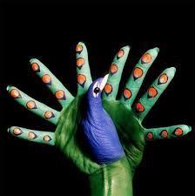
UNIVERSIDAD AUTÓNOMA DEL ESTADO DE MÉXICO
Centro Universitario UAEM Valle de Chalco.
La creatividad se da en los límites expuestos por el diseñador y no en su propia capacidad.
La creatividad requiere al diseñador como juez para evaluar y no uno externo.
La iniciativa para reformular ideas, soluciones o alternativas de diseño deberá estar muy presente en el acto creador.
La creatividad requiere de tiempos para reflexionar e intercambiar la intensidad
por nuevas y relajadas reflexiones.
Imagen tomada con fines didácticos
de: www.habilidadesdelpensamiento.wordpress
(Ghersi y Miralles, 2014)
Fase creativa
Dr. Omar Eduardo Sánchez E.

Slide 8
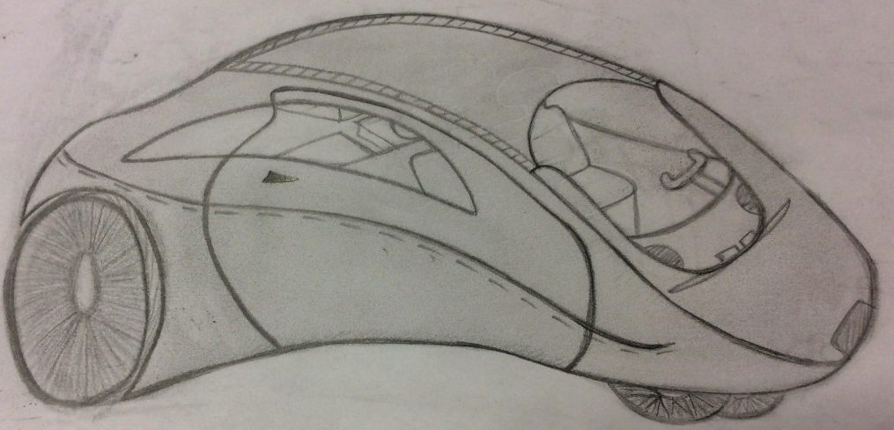
UNIVERSIDAD AUTÓNOMA DEL ESTADO DE MÉXICO
Centro Universitario UAEM Valle de Chalco.
BOCETOS
Figuración de la forma
De acuerdo al Diccionario del Arte la definición de boceto es: término de origen italiano “bozzetto” (bloque de piedra sin desbastar)
El diseñador Industrial puede considerar un boceto, como el espacio de representación de pruebas para el uso de calidades de línea, colores, tonalidades, texturas, formas, o elementos de composición que posteriormente pueden formar la base para la materialización de un objeto de diseño.
Boceto: Estudiante de tercer semestre de la Licenciatura en Diseño Industrial : Jazmín de los Santos López.
Fase creativa
Dr. Omar Eduardo Sánchez E.

Slide 9
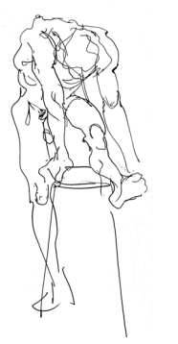
UNIVERSIDAD AUTÓNOMA DEL ESTADO DE MÉXICO
Centro Universitario UAEM Valle de Chalco.
El boceto desarrollado por el diseñador capta la esencia del pensamiento, es decir, la idea se transmite de un modo grafico-plástico, directamente al espacio bidimensional, formalizándose mediante grafismos o esquemas gráficos a través de la naturalidad de la mano, permitiendo su corrección inmediata sin necesidad de ningún tipo de filtros externo (Rodríguez, 2009).
imagen utilizada para fines didacticos
fuente: https://hera.ugr.es/tesisugr/18022467.pdf
Fase creativa
Dr. Omar Eduardo Sánchez E.

Slide 10

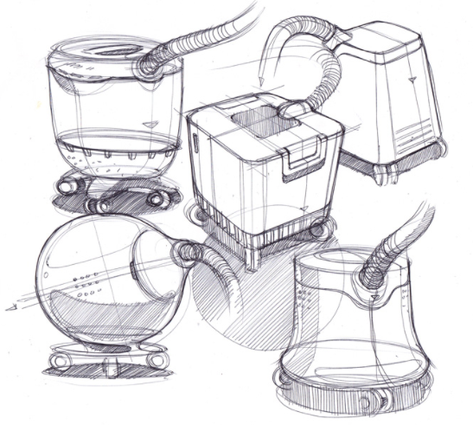
UNIVERSIDAD AUTÓNOMA DEL ESTADO DE MÉXICO
Centro Universitario UAEM Valle de Chalco.
1.1 Habilidades del pensamiento para el boceto
Capacidades y disposiciones para hacer representaciones de las prefiguraciones del concepto de diseño.
Destreza, inteligencia, talento o forma de actuar.
Imagen tomada con fines didácticos
de:www.searchhabilidadesdelpensamiento
Pensar bien.
Optimización de factores como: memoria, comprensión, análisis y síntesis entre otras.
Habilidades del pensamiento facilitan al diseñador presentar bocetos con originalidad y creatividad.
Imagen tomada con fines didácticos
De:http://www.sketch-a-day.com/posts/sketch/

Slide 11
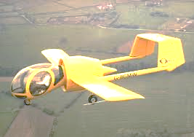
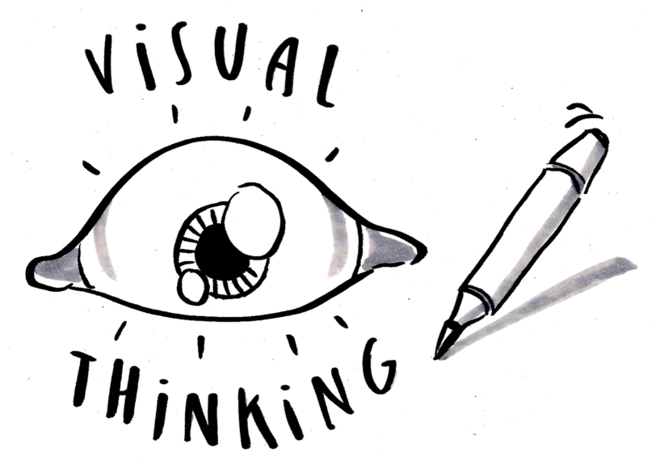
UNIVERSIDAD AUTÓNOMA DEL ESTADO DE MÉXICO
Centro Universitario UAEM Valle de Chalco.
1.2 Observación: una de las técnicas más antigua y demasiado utilizada en el dibujo y la representación.
Observación: recoger información, acumular e interpretar las actuaciones, comportamientos y hechos de las personas u objetos. Contemplar y analizar en forma detenida y sistemática como se componen o desarrollan todos los elementos que conforman un contexto.
Observador
DISEÑADOR
Objeto
Observación
Imagen tomada con fines didácticos
de:www.gatovolante.wordpress.com
Actitud de receptividad y sensibilidad. Competencia para captar y dar significado a lo observado.
Imagen tomada con fines didácticos
de:http://www.connectingbrains.es/
Fase creativa
Dr. Omar Eduardo Sánchez E.

Slide 12
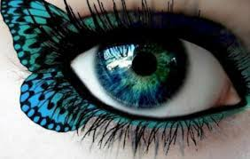
UNIVERSIDAD AUTÓNOMA DEL ESTADO DE MÉXICO
Centro Universitario UAEM Valle de Chalco.
Observación casual: Incidental, al azar en cualquier momento cotidiano. El diseñador debe hacer de la observación un ejercicio para dotarse de imágenes en su memoria.
Observación deliberada naturalista: planificada y organizada sin interferir en los procesos naturales
Observación de equipo
o de grupo: varios
observadores que integran
un equipo
Observación focalizada: relacionada con un aspecto determinado. Con un foco de interés.
Observación Individual: un observador, por iniciativa
propia o por encargo del grupo.
Observación participativa: interacción con el fenómeno para comprender procesos específicos
bservación
Observación indirecta: contacto a través de la observación de otros observadores.
Observación no participativa:
Recolección de información desde afuera sin intervenir en el proceso, hecho o fenómeno
Observación directa: contacto directo con el hecho o fenómeno.
(Tamayo, 2004)
Fase creativa
Dr. Omar Eduardo Sánchez E.

Slide 13
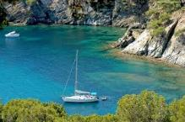
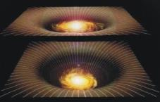
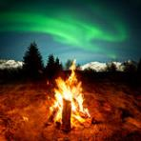
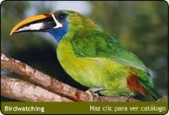
UNIVERSIDAD AUTÓNOMA DEL ESTADO DE MÉXICO
Centro Universitario UAEM Valle de Chalco.
Imagenes tomadas con fines
didácticos de: www.google.com/q-observation
El diseñador debe tener la capacidad de interpretar
formas, colores, olores, texturas y todo aquello que le facilite la práctica cotidiana de acciones creativas para posteriormente figurar en forma el Diseño de Productos Especializados.
Fase creativa
Dr. Omar Eduardo Sánchez E.

Slide 14

UNIVERSIDAD AUTÓNOMA DEL ESTADO DE MÉXICO
Centro Universitario UAEM Valle de Chalco.
1.3 Análisis: el diseñador realizará un Examen detallado de un hecho. Deberá conocer las características, cualidades y estado de un determinado fenómeno para generar conclusiones que se obtienen, separando o considerando por unidades específicas las partes que lo constituyen.
Imagen usada con fines didácticos de: www.google.com/q-analisis
Fase creativa
Dr. Omar Eduardo Sánchez E.

Slide 15
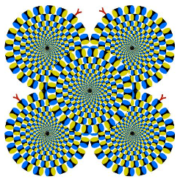
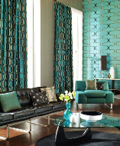
UNIVERSIDAD AUTÓNOMA DEL ESTADO DE MÉXICO
Centro Universitario UAEM Valle de Chalco.
1.4 Percepción visual
“Interpretación o discriminación de los estímulos externos visuales relacionados con el conocimiento previo y el estado emocional del individuo”
Imagenes usadas con fines didácticos
de: www.elojomagicomfnanda
Capacidad de interpretar la información y el entorno de los efectos de la luz visible (efecto óptico) que llega al ojo para posteriormente aplicar la información en la prefiguración y figuración de entornos y objetos. (Alonso, 1985)
Fase creativa
Dr. Omar Eduardo Sánchez E.

Slide 16

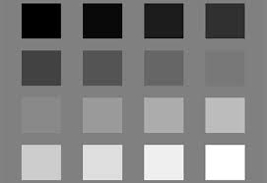
UNIVERSIDAD AUTÓNOMA DEL ESTADO DE MÉXICO
Centro Universitario UAEM Valle de Chalco.
1.5 Percepción del color
¿Qué es el color?
Impresión que producen en la retina los rayos de luz reflejados y absorbidos por un cuerpo según la longitud de onda de estos rayos. Experiencia perceptiva individual y subjetiva. El diseñador deberá interpretar:
Acromáticos: sin matiz (negro, blanco y grises)
Receptores: bastones prácticamente combinan con todo.
(Muñoz, 2013)
Las funciones de la percepción del color
Estética
Organización perceptiva-organizar las cosas en un sistema
El color se presenta como una característica
de la respuesta perceptiva.
Tipos:
Cromáticos: con matiz (azul, rojo, verde...)
Fase creativa
Dr. Omar Eduardo Sánchez E.

Slide 17
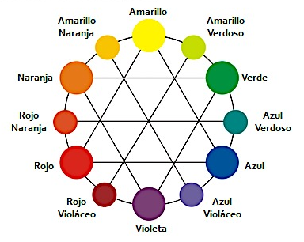
UNIVERSIDAD AUTÓNOMA DEL ESTADO DE MÉXICO
Centro Universitario UAEM Valle de Chalco.
Circulo cromático
Se genera a partir de tres pigmentos o colores puros.
Los colores primarios, secundarios, intermedios o terciarios, son aquellos que están dispuestos entre sí de tal manera que dan una impresión agradable ante su percepción.
Imagenes usadas con fines didácticos
de: www.humansubilete.wordpress
Fase creativa
Dr. Omar Eduardo Sánchez E.

Slide 18
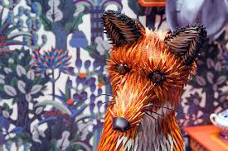
UNIVERSIDAD AUTÓNOMA DEL ESTADO DE MÉXICO
Centro Universitario UAEM Valle de Chalco.
2. ALTERNATIVAS
Estrategias del pensamiento para el desarrollo de alternativas
2.1 Carta blanca
Dar carta blanca a la imaginación y suspender provisionalmente el juicio promueve la generación de alternativas de diseño.
Pensar libremente y recibir todas las ideas generadas sin el más mínimo comentario. La generación de diferentes opciones depende de la apertura de candados mentales imouestos por el propio diseñador.
No son viables ningún tipo de autoritarismos, filtros o censuras para inhibir las posibles asociaciones que puedan estimular las soluciones y de esta manera encontrar el efecto multiplicador. Combinación de 2 o más en una sola.
(Guilera, 2011)
Fase creativa
Dr. Omar Eduardo Sánchez E.

Slide 19
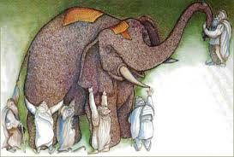
UNIVERSIDAD AUTÓNOMA DEL ESTADO DE MÉXICO
Centro Universitario UAEM Valle de Chalco.
2.2 Pensamiento metafórico
Profundizar sobre el conocimiento de las cosas.
2. ¿Con que otra cosa no hay que confundirla?
Unión de conceptos, desconocido con otro familiar con el propósito de ayudar a la comprensión del
primero.
Para generar una metáfora hay que atenerse a dos preguntas
¿Que otra cosa me recuerda que se le parezca? .
(Guilera, 2011)
Fase creativa
Dr. Omar Eduardo Sánchez E.

Slide 20
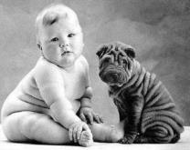
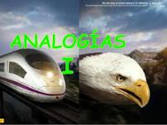
UNIVERSIDAD AUTÓNOMA DEL ESTADO DE MÉXICO
Centro Universitario UAEM Valle de Chalco.
2.3 Analogías
Resolución de problemas mediante la similitud estructural con problemas similares ya resueltos en otros dominios de conocimiento.
Un problema de diseño se intenta resolver buscando algún problema análogo en otras disciplinas, en la biología, historia o deporte colectivo.
(Escola Superior de Disseny, 2011)
Imagen tomada con fines didácticos
de: www.habilidadesdelpensamiento.wordpress
Imagen tomada con fines didácticos
de: www.analogiasclient.wordpress
Fase creativa
Dr. Omar Eduardo Sánchez E.

Slide 21
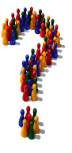
UNIVERSIDAD AUTÓNOMA DEL ESTADO DE MÉXICO
Centro Universitario UAEM Valle de Chalco.
2.4 Definición del problema
Plantear el problema desde distintas representaciones abstractas, visuales o del tipo que se quiera del mismo problema.
Cada representación distinta del problema será una oportunidad de descubrir caminos a explorar.
Imagen tomada con fines didácticos
de: www.analogiasclient.wordpress
Fase creativa
Dr. Omar Eduardo Sánchez E.

Slide 22
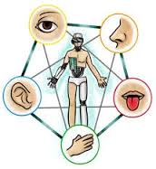
UNIVERSIDAD AUTÓNOMA DEL ESTADO DE MÉXICO
Centro Universitario UAEM Valle de Chalco.
2.5 Estímulos sensoriales
Se trata de ayudar a nuestra mente racional con la mente instintiva, emocional e intuitiva.
Para Guilford “La creatividad es la inteligencia de los sentidos”
Imagen tomada con fines didácticos
de: www.analogiasclient.wordpress
Los estímulos sensoriales aportan mucha información de todo lo que hemos vivido (Guilera, 2011)
El diseñador debe tener en cuenta en su proceso creador
toda la información que recibe
de los estímulos sensoriales.
Fase creativa
Dr. Omar Eduardo Sánchez E.

Slide 23
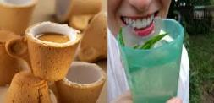
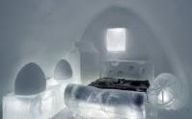


UNIVERSIDAD AUTÓNOMA DEL ESTADO DE MÉXICO
Centro Universitario UAEM Valle de Chalco.
Gusto vista oído olfato
Imágenes tomadas con fines didácticos
de: www.firefoxclient.wordpress
Fase creativa
Dr. Omar Eduardo Sánchez E.

Slide 24
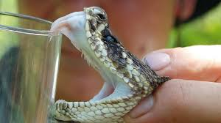
UNIVERSIDAD AUTÓNOMA DEL ESTADO DE MÉXICO
Centro Universitario UAEM Valle de Chalco.
2.6 Pensamiento contrario
Aplicar el principio de negar la negación equivale a una afirmación (Guilera, 2011)
Mirar el problema o situación e invertir el sentido de algunos de sus
elementos principales para ver si de esta manera podemos acceder a la solución que buscamos.
Imagen tomada con fines didácticos
de: www.veoverde.com
Utilizar el veneno para hacer antídoto.
Fase creativa
Dr. Omar Eduardo Sánchez E.

Slide 25
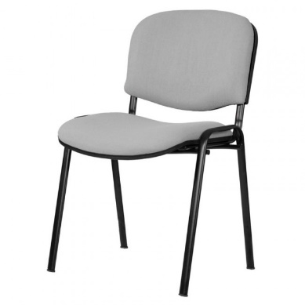
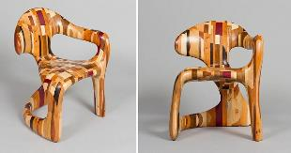
UNIVERSIDAD AUTÓNOMA DEL ESTADO DE MÉXICO
Centro Universitario UAEM Valle de Chalco.
2.7 Pensamiento divergente
Buscar soluciones en las vías menos transitadas
Evitar las vías obvias y evidentes
Buscar en lugares poco comunes
Buscar la reestructuración imaginativa de los conceptos que intervienen en el problema.
Superar los bloqueos mentales con vías alternativas (Guilera, 2011).
Imagen tomada con fines didácticos
de: www.todooficina.com
Fase creativa
Dr. Omar Eduardo Sánchez E.

Slide 26
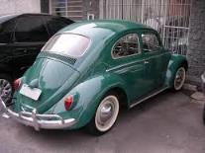
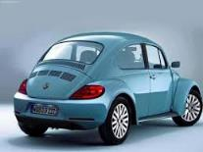
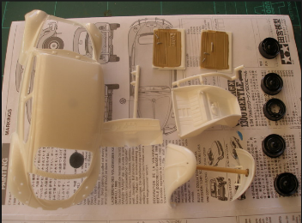
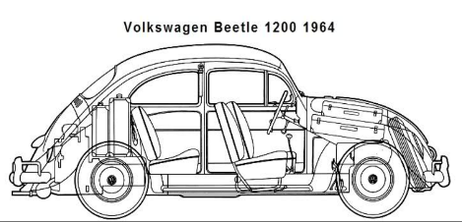
UNIVERSIDAD AUTÓNOMA DEL ESTADO DE MÉXICO
Centro Universitario UAEM Valle de Chalco.
3. MODELOS DE TRANSICIÓN
3.1 Evolución
Cada problema que se responde, puede ser resuelto de una mejor manera. Los modelos de transición desarrollados por el diseñador le permite reconocer, evaluar y determinar los posibles requerimientos de diseño. Por ejemplo, la mejora incremental a través de la evolución de un producrto especializado se puede dar por los diferentes modelos de transición expuestos.
Las nuevas soluciones están inspiradas en las pequeñas mejoras de las anteriores (Guilera, 2011)
Vías para la creatividad
Imagen tomada con fines didácticos
de: httpps://www.forocoches.com/
Imagen tomada con fines didácticos
de: www.motorpasion.com
Fase creativa
Dr. Omar Eduardo Sánchez E.

Slide 27

UNIVERSIDAD AUTÓNOMA DEL ESTADO DE MÉXICO
Centro Universitario UAEM Valle de Chalco.
3.2 Síntesis
Fusión de dos o más ideas, conceptos, prestaciones, atributos, materiales, tipos de clientes o cualquier otra característica del problema, aporta una nueva visión de gran valor y utilidad.
Unión de dos o más ideas aparentemente dispares. El creador genera una nueva idea que no existía
Combinación de tres ideas cenar, espectáculo y baile
al mismo tiempo.
En lugar de cenar, asistir al teatro y bailar por separado (Guilera, 2011)
Imagen tomada con fines didácticos
de: www.eltoquemagico.com
Fase creativa
Dr. Omar Eduardo Sánchez E.

Slide 28
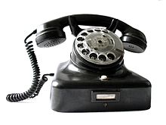
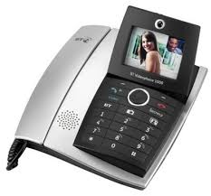
UNIVERSIDAD AUTÓNOMA DEL ESTADO DE MÉXICO
Centro Universitario UAEM Valle de Chalco.
3.3 Revolución
Cuando las propuestas no resultaron se requiere de cambios significativos en estructura, tecnología, materiales, procedimientos, etc.
Asumir o descubrir una nueva idea, material, forma o tecnología radicalmente diferente. (Guilera, 2011)
Imagen tomada con fines didácticos
de: www.davidjose.com
Fase creativa
Dr. Omar Eduardo Sánchez E.

Slide 29
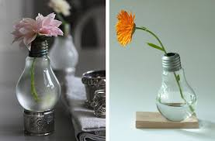
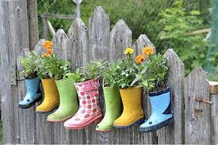
UNIVERSIDAD AUTÓNOMA DEL ESTADO DE MÉXICO
Centro Universitario UAEM Valle de Chalco.
3.4 Reutilización
Cualquier solución que ha dejado de utilizarse puede tener otras aplicaciones
Es necesario superar los bloqueos por fijación funcional y abrir la mente a cualquier estimulo externo revelador.
Imagen tomada con fines didácticos
de: www.recursosparaeldeporte.com
Fase creativa
Dr. Omar Eduardo Sánchez E.

Slide 30
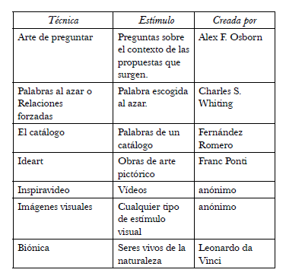
UNIVERSIDAD AUTÓNOMA DEL ESTADO DE MÉXICO
Centro Universitario UAEM Valle de Chalco.
4. ALTERNATIVA FINAL
Aportación de las técnicas de creatividad para la definición de la alternativa final
Posterior al desarrollo de las técnicas de creatividad se sugiere desarrollar una matriz de selección.
Tabla de principales técnicas para la estimulación de ideas.
Anatomía de la creatividad (Guilera, 2011)
Fase creativa
Dr. Omar Eduardo Sánchez E.

Slide 31
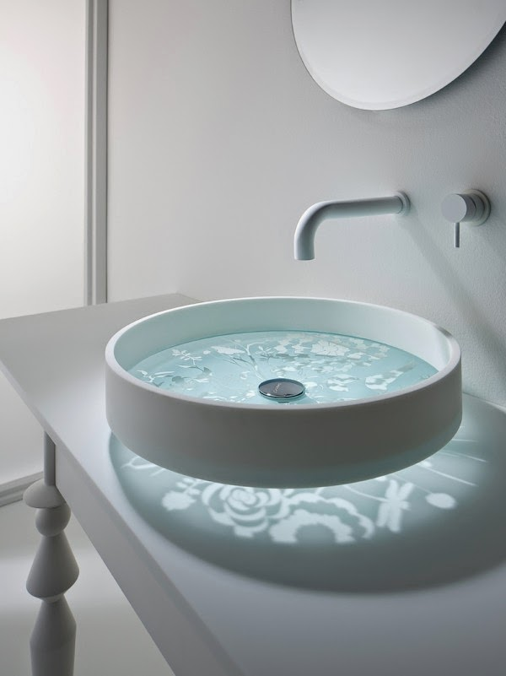
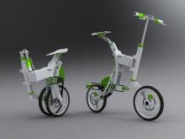
UNIVERSIDAD AUTÓNOMA DEL ESTADO DE MÉXICO
Centro Universitario UAEM Valle de Chalco.
4.1 Evaluación de alternativas
Ensayar y evaluar ordenadamente las alternativas que se presentan en cada etapa, permite al diseñador hacer una priorización de las posibles soluciones.
Como a Edison cada alternativa frustrada lo acercaba más a la solución.
Lograr entretejer diferentes propuestas para obtener resultados extraordinarios y determinar la alternativa final.
Imagen tomada con fines didácticos
de: www.analogiasclient.wordpress
Fase creativa
Dr. Omar Eduardo Sánchez E.

Slide 32
UNIVERSIDAD AUTÓNOMA DEL ESTADO DE MÉXICO
Centro Universitario UAEM Valle de Chalco.
4.2 Matriz de selección
 | Alternativas
 | Alternativa 1 | Alternativa 2 | Alternativa 3 | Observaciones
Innovación | 0 | +1 | 0
Función | -1 | +1 | 0
Composición | +1 | +1 | -1
Ergonomía | 0 | 0 | -1
Viabilidad productiva | -1 | +1 | +1
Equilibrio visual | +1 | 0 | -1
Total | 0 | 4 | -2
Valores | -1 | 0 | +1
Ejemplo de “matriz de selección de alternativa final-simple”
Fase creativa
Dr. Omar Eduardo Sánchez E.

Slide 33
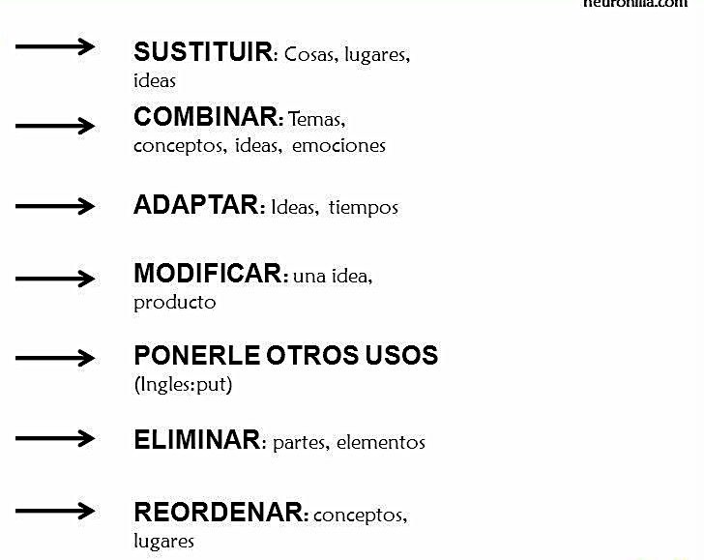
UNIVERSIDAD AUTÓNOMA DEL ESTADO DE MÉXICO
Centro Universitario UAEM Valle de Chalco.
4.3 Scamper
S
C
A
M
P
E
R
(Eberle,2008)
Imagen tomada con fines didácticos
de: www.slideplayer.es
Fase creativa
Dr. Omar Eduardo Sánchez E.

Slide 34
UNIVERSIDAD AUTÓNOMA DEL ESTADO DE MÉXICO
Centro Universitario UAEM Valle de Chalco.
4.4 El arte de preguntar
Hacerse preguntas agudas sobre el contexto y los elementos que vayan surgiendo.
Lista de preguntas propuestas por Osborn.
¿Cuándo? ¿De qué clase? ¿Con qué?
¿Por qué? ¿Cuáles? ¿En qué?
¿Qué? ¿Para cuál? ¿Acerca de qué?
¿Por medio de qué? ¿Con quién? ¿De qué?
¿De dónde? ¿Hacia dónde? ¿Por dónde?
¿Para qué? ¿Por qué causa? ¿Por cuánto tiempo?
Fase creativa
Dr. Omar Eduardo Sánchez E.

Slide 35
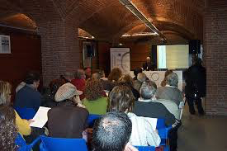
UNIVERSIDAD AUTÓNOMA DEL ESTADO DE MÉXICO
Centro Universitario UAEM Valle de Chalco.
4.5 Relaciones forzadas
Combinar lo conocido con lo desconocido
para encontrar nuevas alternativas
Palabras o elementos escogidos al azar
es utilizada mucho en la fase de búsqueda.
Ejemplo de conexiones neuronales
Conferencias y cursos sobre diseño
Materiales biocompuestos
Taller de manualidades
Cursos de pailería
Espectáculos de video
Imagen tomada con fines didácticos
de: www. http://museodelcomercio.es/
Fase creativa
Dr. Omar Eduardo Sánchez E.

Slide 36

UNIVERSIDAD AUTÓNOMA DEL ESTADO DE MÉXICO
Centro Universitario UAEM Valle de Chalco.
4.6 Combinación de atributos
Asociación de atributos de dos objetos cuanto más diferentes mejor y diseñar un nuevo objeto que contenga esos atributos.
Imagen tomada con fines didácticos
De: http://cedconsultoria.net/
Fase creativa
Dr. Omar Eduardo Sánchez E.

Slide 37
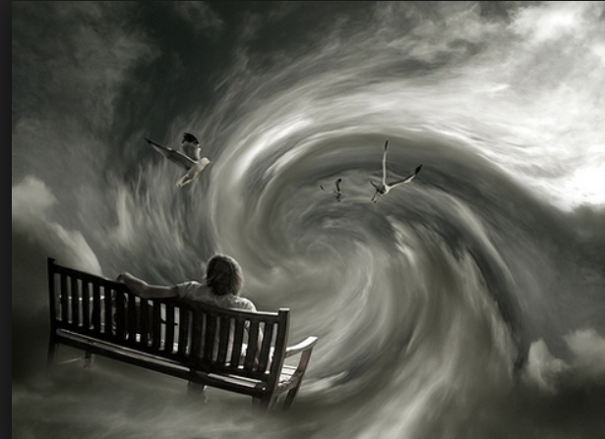
UNIVERSIDAD AUTÓNOMA DEL ESTADO DE MÉXICO
Centro Universitario UAEM Valle de Chalco.
4.7 Dormir para escribir
Dejar que el subconsciente cognitivo genere ideas e implementar en las acciones el acto multiplicador.
Imagen tomada con fines didácticos
De: http://soscurioso.com/
Fase creativa
Dr. Omar Eduardo Sánchez E.

Slide 38
UNIVERSIDAD AUTÓNOMA DEL ESTADO DE MÉXICO
Centro Universitario UAEM Valle de Chalco.
Conclusiones
El diseñador como un desarrollador de ideas debe trabajar hacia la práctica cotidiana de la creatividad. Sin embargo, no se trata de hacer sin entender, sino de reconocer como llevar un estilo de vida con base en prácticas creativas. De manera que las actividades propias de su formación permitirán construir nuevas formas para ejercitar cotidianamente los estímulos de la creatividad. Ahora bien el pensamiento creativo como una estrategia para la resolución de problemas complejos definen al diseñador como el encantador de ambientes naturales y artificiales.
Fase creativa
Dr. Omar Eduardo Sánchez E.

Slide 39
UNIVERSIDAD AUTÓNOMA DEL ESTADO DE MÉXICO
Centro Universitario UAEM Valle de Chalco.
REFERENCIAS
Guilera, L. (2011). Anatomía de la creatividad. Sabadell. FUNDIT.(disponible pdf en www. esdi. es/public/docs//zjqbvkem. pdf).
Corbalán Berná, J. (2008). ¿ De qué se habla cuando hablamos de creatividad?. Cuadernos de la Facultad de Humanidades y Ciencias Sociales. Universidad Nacional de Jujuy, (35), 11-21
GHERSI, I., & MIRALLES, M. El desarrollo del pensamiento creativo en estudiantes de ingeniería¿ formados para crear?.
Rodríguez Aranda, S. E. (2009). El boceto entre el diseño y la abstracción. Discrepancias y concordancias en la interpretación gráfico-plástica de la idea.
Tamayo, M. (2004). El proceso de la investigación científica. Editorial Limusa.
Alonso, C., & Berná, F. J. C. (1985). Percepción visual y auditiva y comportamientos creativos. Anales de Psicología/Annals of Psychology, 2, 5-18.
Muñoz, A. V. (2013). Principios de color y holopintura. Editorial Club Universitario.
Eberle, B. (2008). Scamper: Creative games and activities for imagination development. Prufrock Press.
Fase creativa
Dr. Omar Eduardo Sánchez E.

